Slide 3





CHÀO MỪNG CÁC EM ĐẾN VỚI TIẾT
TIẾNG VIỆT LỚP 1
BÀI: LUYỆN TÂP, THỰC HÀNH, CỦNG CỐ KĨ NĂNG
Giáo viên: Vũ Thị Hướng
Trường Tiểu học Thị Trấn Tiên Lãng

Slide 4
Chú bé chăn cừu
Có một chú bé chăn cừu thường thả cừu gần chân núi. Một hôm thấy buồn quá, chú nghĩ ra một trò đùa cho vui. Chú giả vờ kêu toáng lên:
- Sói! Sói! Cứu tôi với!
Nghe tiếng kêu cứu, mấy bác nông dân đang làm việc gần đấy tức tốc chạy tới. Nhưng họ không thấy sói đâu. Thấy vậy, chú khoái chí lắm.
Mấy hôm sau, chú lại bày ra trò ấy. Các bác nông dân lại chạy tới. Rồi một hôm, sói đến thật. Chú hốt hoảng kêu gào xin cứu giúp. Các bác nông dân nghĩ là chú lại lừa mình, nên vẫn thản nhiên làm việc. Thế là sói thỏa thuê ăn thịt hết cả đàn cừu.
Theo Ngụ ngôn Ê- dốp

Slide 5
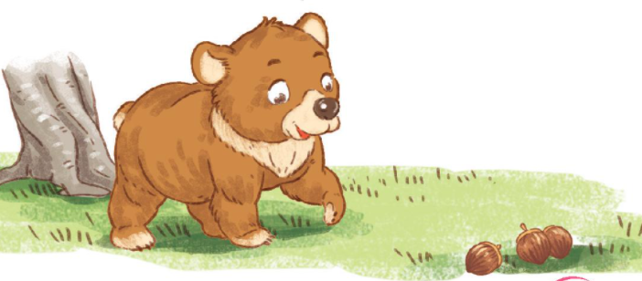
Tiếng vọng của núi
Đang đi chơi trong núi, gấu con chợt nhìn thấy một hạt dẻ. Gấu con vui mừng reo lên: “A!”. Ngay lập tức, có tiếng “A!” vọng lại. Gấu Con ngạc nhiên kêu to: “Bạn là ai?”. Lại có tiếng vọng ra từ vách núi: “Bạn là ai?”. Gấu Con hét lên: “Sao không nói cho tôi biết?”. Núi cũng đáp lại như vậy. Gấu con bực tức: “Tôi ghét bạn”. Khắp nơi có tiếng vọng: “Tôi ghét bạn”. Gấu con tủi thân, oà khóc.
Về nhà, gấu con kể cho mẹ nghe. Gấu mẹ cười bảo: “Con hãy quay lại và nói với núi: “Tôi yêu bạn”. Gấu Con làm theo lời mẹ. Quả nhiên, có tiếng vọng lại: “Tôi yêu bạn”. Gấu con bật cười vui vẻ.
(Theo 365 truyện kể hằng đêm)

Slide 7
Sắp xếp các từ sau thành câu:
a. luôn, sói, với bạn bè, gây gổ
b. vui vẻ, có nhiều, bạn bè, sóc, vì
a. Sói luôn gây gổ với bạn bè.
b. Sóc vui vẻ vì có nhiều bạn bè.

Slide 8
Kính chúc thầy cô mạnh khỏe
Chúc các em chăm ngoan học giỏi

